Slide 1

«Развитие региональной системы инклюзивного профессионального образования: ключевые направления и новые возможности»

Slide 2



Проектный подход в развитии региональной системы инклюзивного профессионального образования.
Промежуточные итоги и стратегические перспективы реализации приоритетного проекта «Внедрение инклюзивного образования инвалидов и лиц с ОВЗ в профессиональных образовательных организациях и образовательных организациях высшего образования Московской области».

Slide 3

Проектная группа
Грибова О.Е. - ГБОУ ВО МО «Академия социального управления»,
Гусаченко И.Н.- ГБПОУ МО «Сергиево-Посадский социально-экономический техникум»
Кальней В.А.- ГБОУ ВО МО «Академия социального управления»,
Максимченко Т.В - ГБОУ ВО МО «Академия социального управления»,
Селезнева Е.В. -ГОУ ВО МО «Государственный гуманитарно-технологический университет»
Ткачева Т.Н. – ГБОУ ВО МО «Университет «Дубна»;
Ульянова О.И. - ГОУ ВО МО «Государственного социально-экономического университета»
Шакарянц И.А. - ГБПОУ МО «Балашихинский техникум»
Все ПОО и ООВО МО

Slide 4
Проектный офис
Руководитель проекта
Измайлова Татьяна Ивановна, заместитель заведующего отделом подготовки рабочих кадров и ДПО Министерства образования Московской области
Менеджер проекта
Морозова Наталья Владимировна, начальник организационно-методического отдела Центра развития профессионального образования ГБОУ ВО МО «Академия социального управления»

Slide 5
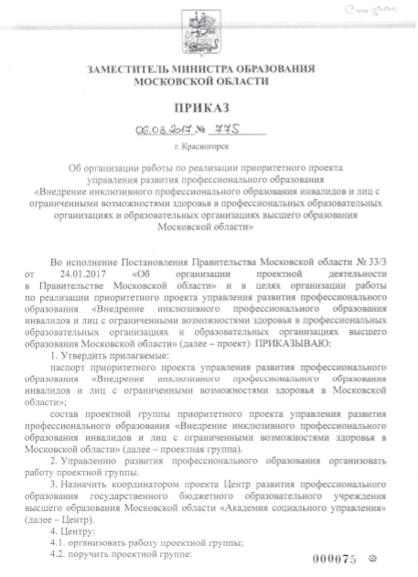
Нормативно-правовое обеспечение проекта
№775
-Паспорт;
Сводный план;
-План-график по проекту;
-Отчет за I квартал.

Slide 6
Формирование и функционирование системы управления приоритетного проекта
Презентация приоритетного проекта (в форме вебинара) для ПОО и ООВО МО ВКС (ежемесячные заседания проектной группы, стенд-апы.)
16.01.2017;
31.01.2017;
15.02.2017;
16.02.2017;
06.03.2017;
15.03.2017;
29.03.2017.
Протоколы

Slide 7
В Московской области создана базовая профессиональная образовательная организация ГБПОУ МО «Балашихинский техникум» (приказ министра образования Московской области от 13.12.2016 №4931 «О присвоении статуса базовой профессиональной образовательной организации, обеспечивающей поддержку региональной системы
инклюзивного профессионального образования инвалидов и лиц с ограниченными возможностями здоровья по образовательным программам среднего профессионального образования,
ГБПОУ МО «Балашихинский техникум»)
Создание инфраструктуры, обеспечивающей поддержку системы инклюзивного профессионального образования

Slide 8
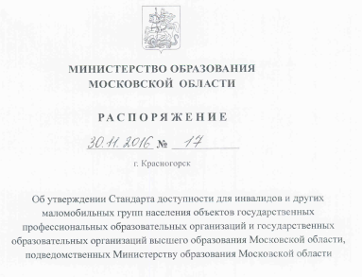
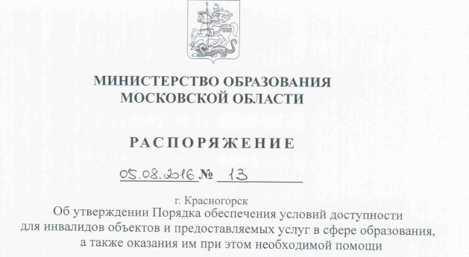
Безбарьерная архитектурная образовательная среда

Slide 9
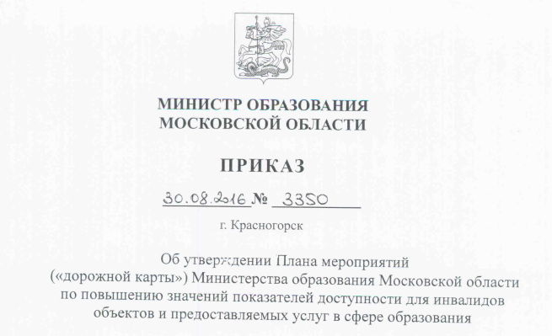
Безбарьерная архитектурная образовательная среда

Slide 10

Безбарьерная архитектурная образовательная среда
Конкурсная основа
Федеральные субсидии

Slide 11
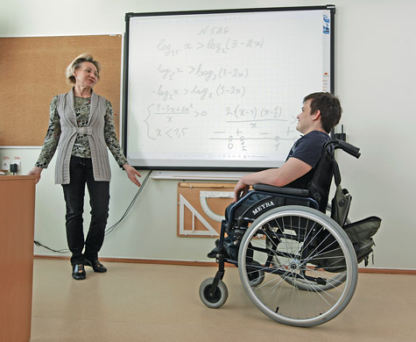
АО П
На 13 марта получено 26 писем от ПОО и ОО ВО.
ИЗ них:
22 ПОО заявились на разработку АОП;
3 организации не заявились.
1 на участие в экспертизе промежуточных материалов.

Slide 12
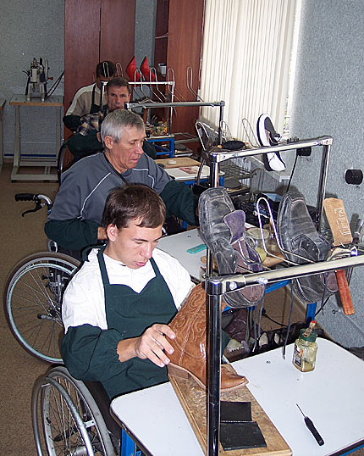
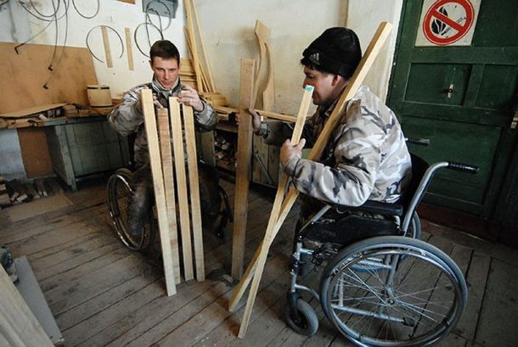
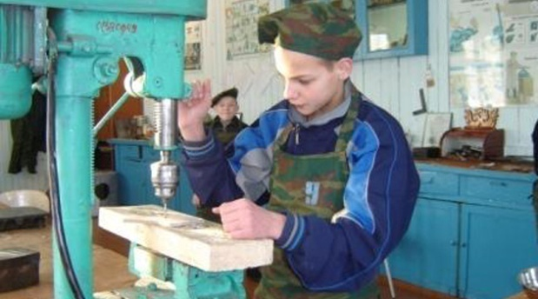
А
О
П
Швея - 11 человек
Маляр – 6 человек
Штукатур – 6 человек
034702 Документационное обеспечение управления и архивоведение - 5 человек
13.01.10 Электромонтер по ремонту и обслуживанию электрооборудования- 12 человек
15.01.25 Станочник (металлообработка) – 6 человек
08.01.10 Мастер ЖКХ – 6 человек
230111 Компьютерные сети – 5 человек
23.01.03 Автомеханик – 19 человек

Slide 13
Создание условий для реализации в ПОО и ООВО МО инклюзивного профессионального образования инвалидов и лиц с ОВЗ
Повышение квалификации
34 ПОО МО
7 ГРУПП
4 ГРУППЫ В АСОУ
3 ГРУППЫ ВЫЕЗДНЫХ
Notes:
Разработаны практикоориентированные Программы повышения квалификации «Инклюзивное образование: технологии работы педагога при реализации
адаптированных образовательных программ профессионального обучения инвалидов и лиц с ограниченными возможностями здоровья» на 36 и 72 часов

Slide 14
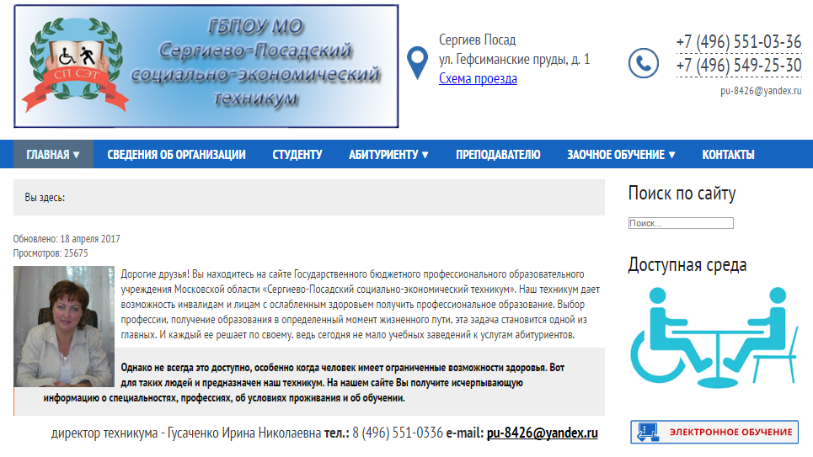

Стажировочные площадки
ГБПОУ МО «Сергиево-Посадский социально-экономический техникум

Slide 15

Стажировочные площадки
Ждем желающих
?!

Slide 16


Slide 17
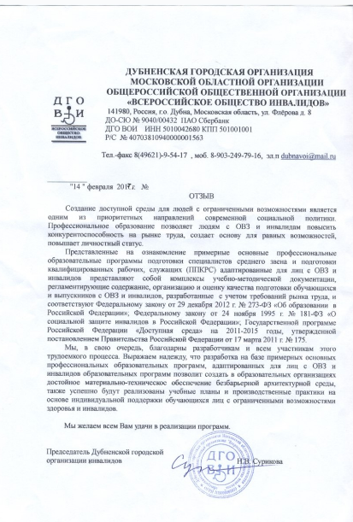


Slide 18
Создание условий для реализации в ПОО и ООВО МО инклюзивного профессионального образования инвалидов и лиц с ОВЗ
ВЕРСИЯ ДЛЯ СЛАБОВИДЯЩИХ
12 ПОО МО
.- 1 ПОО МО
- 19 ПОО МО
Notes:
Из 55 сайтов ПОО и ООВО МО:
- 12 ПОО МО не имеют версию для слабовидящих.
- у 1 ПОО МО отсутствует специальный раздел "Доступная среда"
- у 19 ПОО МО содержание раздела "Доступная среда" не соответствует предложенным методическим рекомендациям
-не актуализировали (не обновлены Паспорта доступности, Дорожные карты) информацию на сайтах 1 ООВО МО и 19 ПОО МО

Slide 19

Создание условий для реализации в ПОО и ООВО МО инклюзивного профессионального образования инвалидов и лиц с ОВЗ
368 СЛУШАТЕЛЕЙ
266 -20 ПОО МО
102 -2 ООВО МО

Slide 20


Slide 21


Slide 22


Slide 23


Лучшая инклюзивная практика

Slide 24


Буклеты
Профориентационная деятельность
в условиях базовой
профессиональной образовательной организации
Формирование
социокультурной
компетентности субъектов образовательного
процесса в условиях инклюзии

Slide 25
Показатели проекта | Базовое значение (год, предшествующий началу проекта) | Период, год
 |  | I квартал | II квартал | III квартал | IV квартал
 | 2017
Численность инвалидов и лиц с ограниченными возможностями здоровья (далее – лиц с ОВЗ), зачисленных на обучение по программам среднего профессионального и высшего образования (по отношению к предыдущему году), из них | 1861 | 100% 1861 | 100% 1861 | 102% 1898 | 102% 1898
инвалиды: | 453 | 453 | 453 | 462 | 462
Доля трудоустроенных выпускников - инвалидов и лиц с ОВЗ профессиональных образовательных организациях и образовательных организациях высшего образования Московской области (далее – ПОО и ООВО МО) из числа завершивших обучение по образовательным программам среднего профессионального образования и высшего образования | 30% | 30% | 35% | 35% | 35%

Slide 26
Показатели проекта
КРУГЛЫЙ СТОЛ: Особенности психолого-педагогического и социального сопровождения
студентов инвалидов и лиц с ОВЗ в ПОО:
проблемы профессионального становления и трудоустройства лиц с ОВЗ и инвалидов
в условиях современной России
МЕТОДИЧЕСКИЙ СЕМИНАР: «Системный подход организации профориентационной работы
как условие успешной социализации и
решения проблем профессионального становления и трудоустройства лиц с ОВЗ и инвалидностью»

Slide 27

Центры компетенций «Абилимпикс»
Региональный центр развития движения «Абилимпикс»

Slide 28






Slide 29
Подведение итогов семинара
«Открытый микрофон»
ПРОТОКОЛ

Slide 30


Slide 31
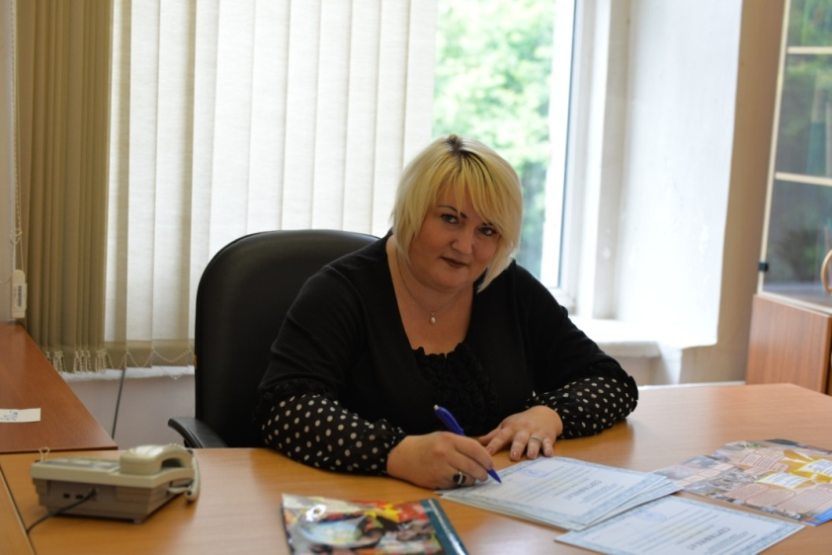

Я на связи!
Спасибо за внимание!
E-mail: morozovanat@bk.ru
Моб.телефон: 8 903 153 85 28

